Slide 1
Умножение натуральных чисел
Подготовила учитель:
Дегтярева Надежда Николаевна,
МКОУ Бутурлиновская СООШ №1

Slide 2
Девиз урока:
«Кто не стыдится спрашивать, узнает многое ; кто стыдится спрашивать, забудет то, что знал…»
Как вы думаете, это высказывание верное ? Вы с ним согласны?
Если согласны ,нажмите

Slide 3
Попробуй решив задачу , сформулировать тему урока.
Если концертный зал освещается 3 люстрами по 25 лампочек в каждой, то всего лампочек в этих люстрах будет…
Давайте проверим правы ли вы?
Нажмите на смайл

Slide 4
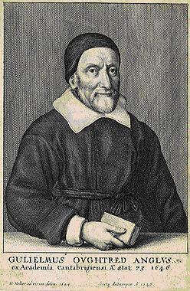
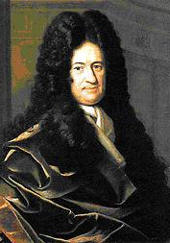
Знак умножения «косой крест» ( × ) впервые в 1631 году ввёл английский математик Уильям Оутред (1575 – 1660).
Позднее, в 1698 году, выдающийся немецкий математик Г.Лейбниц (1646 – 1716) ввёл знак умножения «точка».

Slide 5
Умножение
25+25+25+25=100
25·4=100
25 –множитель
4 -множитель
100- произведение
Как вы понимаете смысл слов :
множимое,
множитель, сомножители, произведение?
Попробуйте привести свои примеры.

Slide 6
Попробуйте закончить фразу:
m+ m+ m+ m+…+ m = m·n
1.Сумму одинаковых слагаемых можно заменить…
2.Выражение m·n называется…
3.Числа в выражении m·n называются …
4.Если один из множителей увеличить в 1000 раз, а другой множитель оставить без изменения , то произведение…

Slide 7
Устные упражнения.
1.При умножении каких двух чисел получится 30 ?
2.Какую цифру надо приписать справа к цифре 3 , чтобы получилось двузначное число, которое делится на 7 (на 6 , на 4)?
3.Если произведение чисел, записанных в треугольниках, увеличить на 15 , то получится число
а)87 б)102 в)63 г)69
4.Если сумму чисел, стоящих в кругах , увеличить в
2 раза , то получится число:
а)63 б)84 в)106 г)72
Проверь себя , нажимая на смайл
6
18
24
8

Slide 8
Заполните таблицу:
a | b | a· b
42 | 6
 | 7 | 98
36 |  | 144
 | 5 | 125

Slide 9
Попробуйте найти правильный ответ:
60
180
63
Сколько минут
в 3 часах?
300
С помощью какого действия легче решить задачу?
Что вам пришлось вспомнить , чтобы найти ответ?

Slide 10
Если вы хотите научиться плавать, то смело входите в воду, а если хотите научиться решать задачи, то решайте их. Джордж Пойа.
В магазин привезли 5 ящиков с красками .В каждом ящике 144 коробки, а в каждой коробке 12 тюбиков с красками .
Сколько тюбиков привезли в магазин?
Подумайте, как бы вы решили задачу?
Какими способами можно решить эту задачу ?
Сколько способов получилось?

Slide 11
Работа в парах
Поучаствуйте в диалоге.
Перед вами задача: Цена волейбольного мяча x р., а баскетбольного мяча y р. Что означают выражения :
3 x; 4 y ; 15 x + 2 y; 4( x+ y )
1.Если объяснение одноклассника понятно и вы
считаете , что оно верно, то нажмите на , если объяснение неверное, то нажмите на
2. Составьте задачи по данному выражению: 28·4+35·5 и расскажите друг другу их условия. Умейте слушать собеседника и сотрудничать с ним.

Slide 12
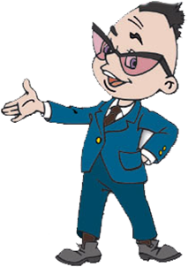
Вычислите удобным способом с последующей самопроверкой.
50·2 ·2453=
235·4·25=
4·2121·5=
50·821·4=
4·27·25=
Проверьте себя , нажав на
·

Slide 13
Свойства умножения
Какие свойства умножения вы применили?
Сформулируйте их.
Какие свойства умножения знаете еще?
Проверьте себя, все ли свойства вспомнили?
Нажмите на

Slide 14
Упростите выражение:

Slide 15
Вырази свое настроение на уроке

Slide 16
Устный счет – это гимнастика для ума.
1. 5 и 6, 1 и 30, 3 и 10, 15 и 2
2. 35, 36, 32
3. 63
4. 84
Замечание: в задании 1 можно множители менять местами.
Если ответ не такой, не отчаивайся, попробуй посчитать еще и все получится.

Slide 17
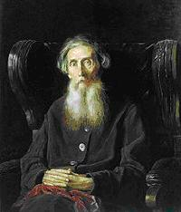
Тема нашего урока: «Умножение»
А.Усачев
Что такое умножение? Это умное сложение. Ведь умней умножить раз, Чем слагать все целый час.
Владимир Иванович Даль – автор «Толкового словаря живого великорусского языка» –в своем словаре пишет:«Умножать – множить, увеличивать числом, количеством».

Slide 18
Нахождение неизвестных компонент
Чтобы найти неизвестный множитель , надо произведение разделить на известный множитель.
25·4=100
100:4=25
100:25=4
Удачи!

Slide 19
Жизненные мудрости:
Человек не может знать всего, поэтому не надо бояться спрашивать то, чего не знаешь.
Чем больше мы познаем, тем больше узнаем.

Slide 20
Совместное сотрудничество на уроке
Если объяснение неверное или непонятное для тебя, веди себя корректно, не делай замечания, а попробуйте вместе объяснить смысл данных выражений. Успехов вам!

Slide 21
Совместное сотрудничество на уроке
Если тебе понравилось объяснение одноклассника, не скупись на похвалу!

Slide 22
Ответы:
245300
23500
42420
164200
2700 Если есть ошибки в вычислениях, реши заново, докажи , что ты можешь!

Slide 23
Свойства умножения:
1.От перестановки мест множителей произведение не меняется.
a· b= b · a
2.Сочетательное свойство:
a·( b· c)=a·(b · c)
3. При умножении любого числа на нуль всегда будет нуль.
a·0=0
4. При умножении любого числа на единицу всегда получаем это число.
a·1=a

Slide 24
Прекрасное настроение

Slide 25
Хорошее настроение

Slide 26
Мне на уроке было некомфортно

